Slide 1
工程圖
等斜圖

Slide 2
工程圖
立體圖：強調物體外形
平面圖：講究物體真實尺度的
製圖最基本的要求：
選擇適當的表現方式來繪製工程圖

Slide 3
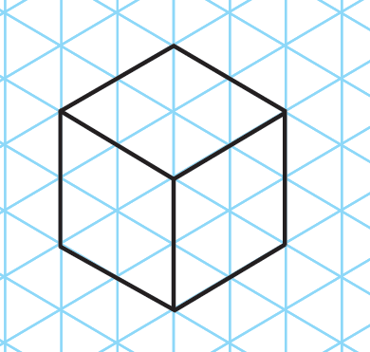
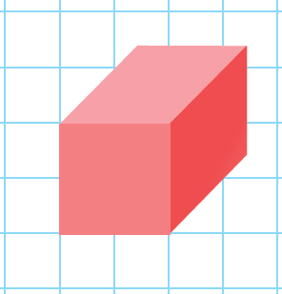
繪製立體圖
等角圖
  長、寬、高三軸夾角皆為120度
等斜圖
  三軸中的兩軸呈90度
  各軸線上或與軸線平行之
  直線上單位線 長比為1︰1︰1

Slide 4
`
等斜圖
斜軸(深)
橫軸(寬)
45度
90度
豎軸 (高)

Slide 5
深1.4
深2.8
深4.2
對角線為邊長的幾倍?
對角線 ≒邊長 X 1.4

Slide 6
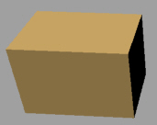
3-1
深3
深3
寬6
寬6
高4
高4

Slide 7
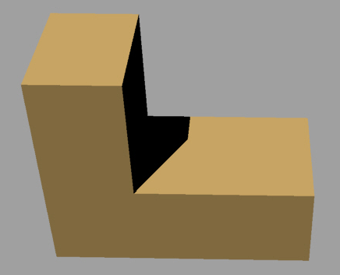
3-2
深2
深2
寬2
寬2
高3
高3
高 5
高 5
寬6
寬6

Slide 8
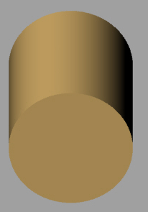
3-3
深4
深4
S
深4
直徑4
O
直徑4

Slide 9
3-3
深4
深4
直徑4
直徑4

Slide 10
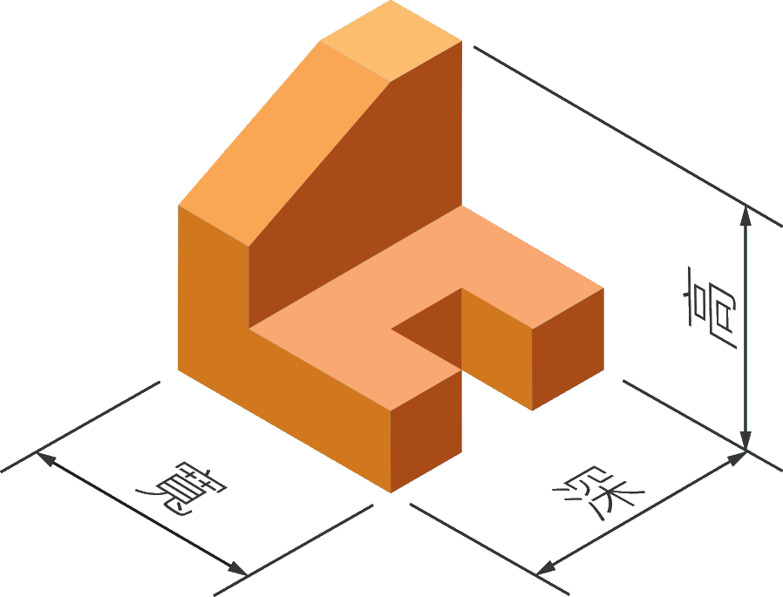
3-4

Slide 11
3-4

Slide 12
3-4

Slide 13
3-4

